Slide 1
Prikaz nastavnog sata:
“Put knjige od autora do čitatelja”
Ana Molnar, mag. informatologije
Stručni skup Županijskog stručnog vijeća školskih knjižničara
Strukovna škola Đurđevac, 2. studenog 2015.
ALLPPT.com _ Free PowerPoint Templates, Diagrams and Charts

Slide 2
Sat održan u: 3. razredu OŠ „Braća Radić” u Koprivnici te OŠ Bartola Kašića u Zagrebu
Trajanje: 1 školski sat
Ključni pojmovi: autor, nakladnička (izdavačka) kuća, glavni urednik, prevoditelj, ilustrator, lektor, grafički urednik, naslovna stranica, hrbat, korice, knjižni blok
Cilj sata: prepoznavanje glavnih dijelova knjige (knjižni blok, hrbat, korice), imenovanje osoba koje su važne za nastanak knjige (autor, ilustrator, prevoditelj, lektor, nakladnik) i pronalaženje tih podataka u knjizi (naslovna stranica, izdanje)

Slide 3
Nastavni oblici rada: frontalni rad, grupni rad, individualni rad
Nastavne metode: razgovor, slušanje, gledanje, objašnjavanje
Nastavna sredstva i pomagala: prijenosno računalo i LCD projektor, prezenter, slikokaz, knjige, kutija sa „smajlićima“, kratka priča „Priča o knjizi“, listić za bilježenje bodova, nastavni listić sa zadatcima za domaću zadaću
Korelacija: Knjižnični odgoj i obrazovanje, Hrvatski jezik, Priroda i društvo

Slide 4
Ishodi učenja:
Kognitivni: učenici će
imenovati i definirati osobe koje su važne za nastanak knjige
pronaći i pokazati te informacije u knjizi
objasniti put nastanka knjige
prepoznati glavne dijelove knjige, razlikovati ih i objasniti njihovu svrhu
Afektivni: učenici će
otvoreno iznositi svoje mišljenje
uvažavati jedan drugoga, prihvaćati tuđe mišljenje
marljivo rješavati zadatke
upotrebljavati naučeno znanje
Psihomotorički: učenici će
aktivnim slušanjem i sudjelovanjem na satu povezati osobe koje su važne za nastanak knjige
prepoznati različite djelatnosti
uspješno upravljati vremenom

Slide 5
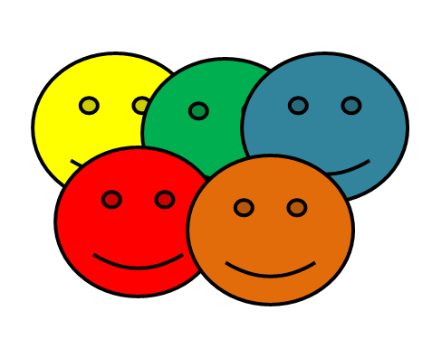
ARTIKULACIJA SATA
1. UVODNI DIO (MOTIVACIJA) | 10 min.
Učenici se grupiraju prema dobivenim bojama i smještaju za stol koji je označen tom bojom. Razgovor o knjižnici: što je knjižnica, što se sve nalazi u knjižnici, koje sve knjižnice posjećuju, kome je namijenjena školska knjižnica, kakve knjige vole čitati, po čemu se knjige razlikuju? AKTIVNOST: Svaka grupa proučava po dvije knjige da nađu različitosti

Slide 6
2. NAJAVA TEME | 1 min.
Sat se odvija u dva dijela I. dio: od kojih se dijelova sastoji knjiga II. dio: osobe važne za nastanak knjiga
3. GLAVNI DIO (OBRADA) | 23 min.
Učenici proučavaju knjige i traže koje su sličnosti među njima, odnosno od kojih se dijelova sastoji svaka knjiga (korice, hrbat, knjižni blok) – objašnjavanje istih i povezivanje s recikliranjem papira. Prelazak na II. dio: osobe važne za nastanak knjige

Slide 7
AKTIVNOST: čitanje kratke priče “Priča o knjizi” - govori o dječaku imenom Tomica koji je napisao knjigu i želi je učiniti dostupnom svim svojim prijateljima. Kroz priču saznajemo kako se Tomica obraća školskoj knjižničarki za pomoć. Ona mu govori kako svoje priče mora poslati u nakladničku (izdavačku) kuću gdje glavni urednik određuje hoće li se njegova knjiga tiskati. Zatim se spominje niz osoba koje su još zadužene za nastanak knjige i objašnjava se njihova zadaća. - pitanja za učenike
Kroz razgovor i demonstraciju učenici na primjeru knjiga pronalaze informacije o autoru, ilustratoru, prevoditelju, nakladniku te podacima o izdavanju u knjizi.

Slide 8
4. ZAVRŠNI DIO (SINTEZA) | 10 min.
Kviz – sastoji se od pitanja vezanih uz dijelove knjige, imenovanje osoba važnih za nastanak knjige i pronalaženje podataka u knjizi.
5. ZADAVANJE DOMAĆE ZADAĆE | 1 min.
Opcija: Nastavni listići Završetak priče

Slide 9
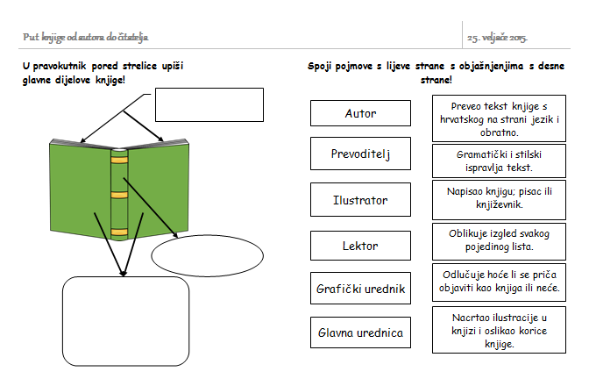

Slide 10
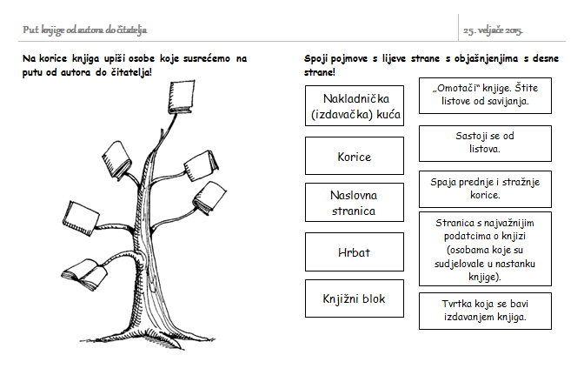

Slide 11
Hvala na pažnji!

